Slide 1
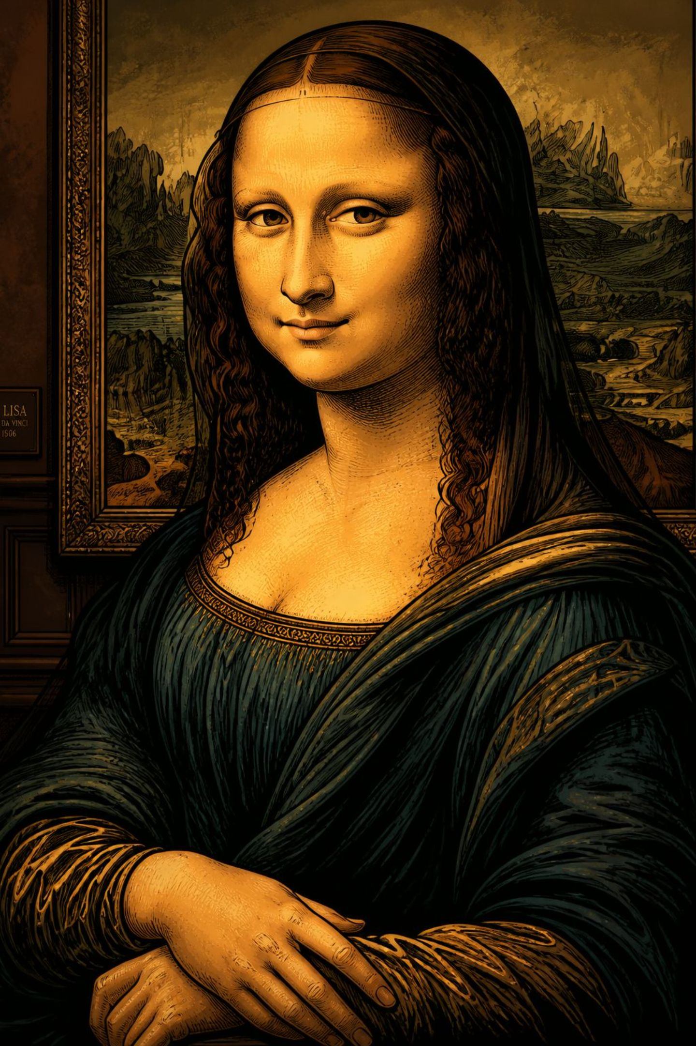
레오나르도 다 빈치의 회화기법 연구
모나리자를 중심으로 — 르네상스 회화의 배경과 특징
2015학년도 석사학위논문
경기대학교 교육대학원

Slide 2
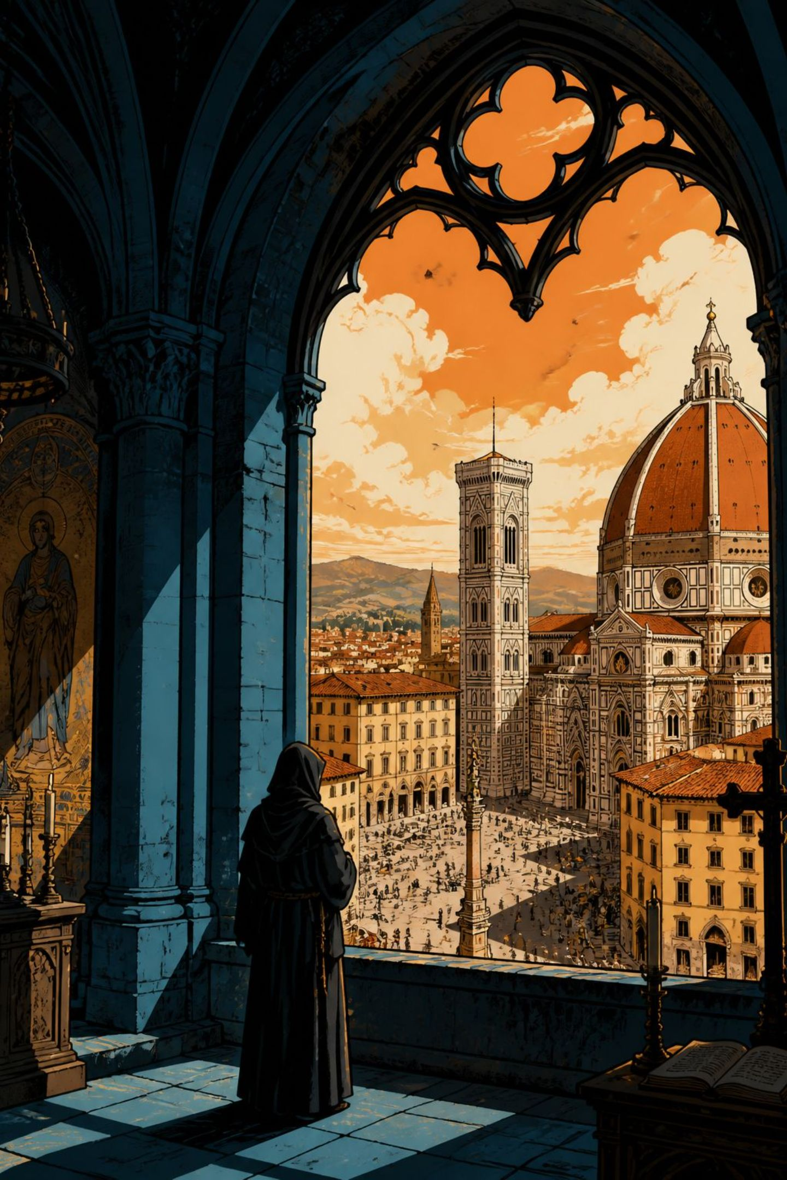
르네상스란 무엇인가?
중세 미술
르네상스 미술
종교에 묶여 교회 절대권위 속에서 인간성을 잃은 미술
14~15세기 이탈리아에서 시작된 정신적 자각, 인간성 회복
핵심 정신
그리스·로마 고대 문명 재발견, 인본주의와 자연과학의 결합

Slide 3

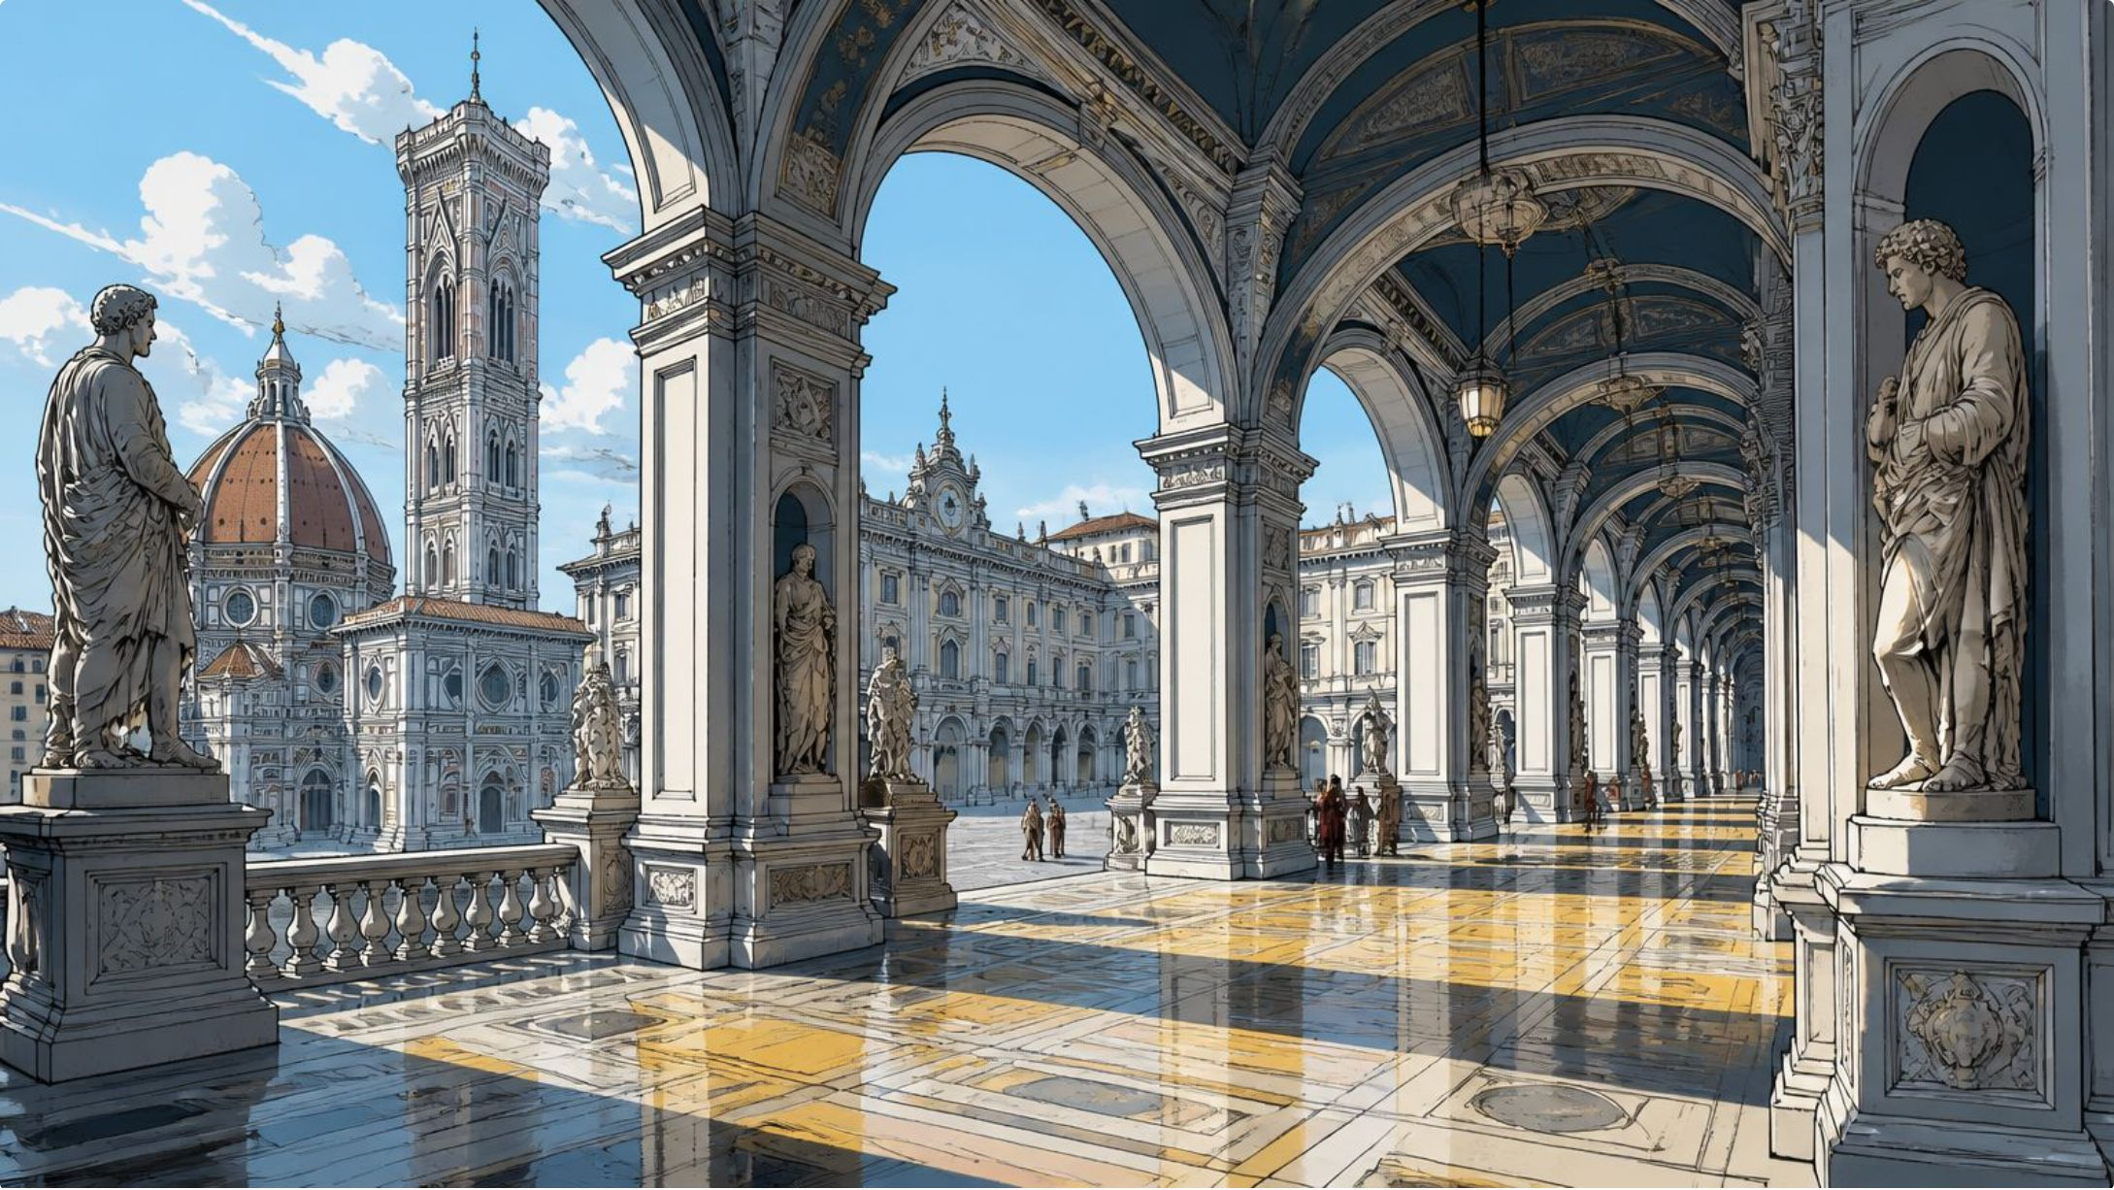
르네상스 회화의 특징
🎨 투시 원근법
해부학 발전과 함께 모든 회화에 적용되어 그림의 구체성을 높임
🏛️ 고전 소재
종교적 소재와 그리스·로마 신화 소재가 함께 그려짐
🧍 인간 중심
비례와 이상미 등 보편적 법칙 추구, 인간의 존엄 표현

Slide 4
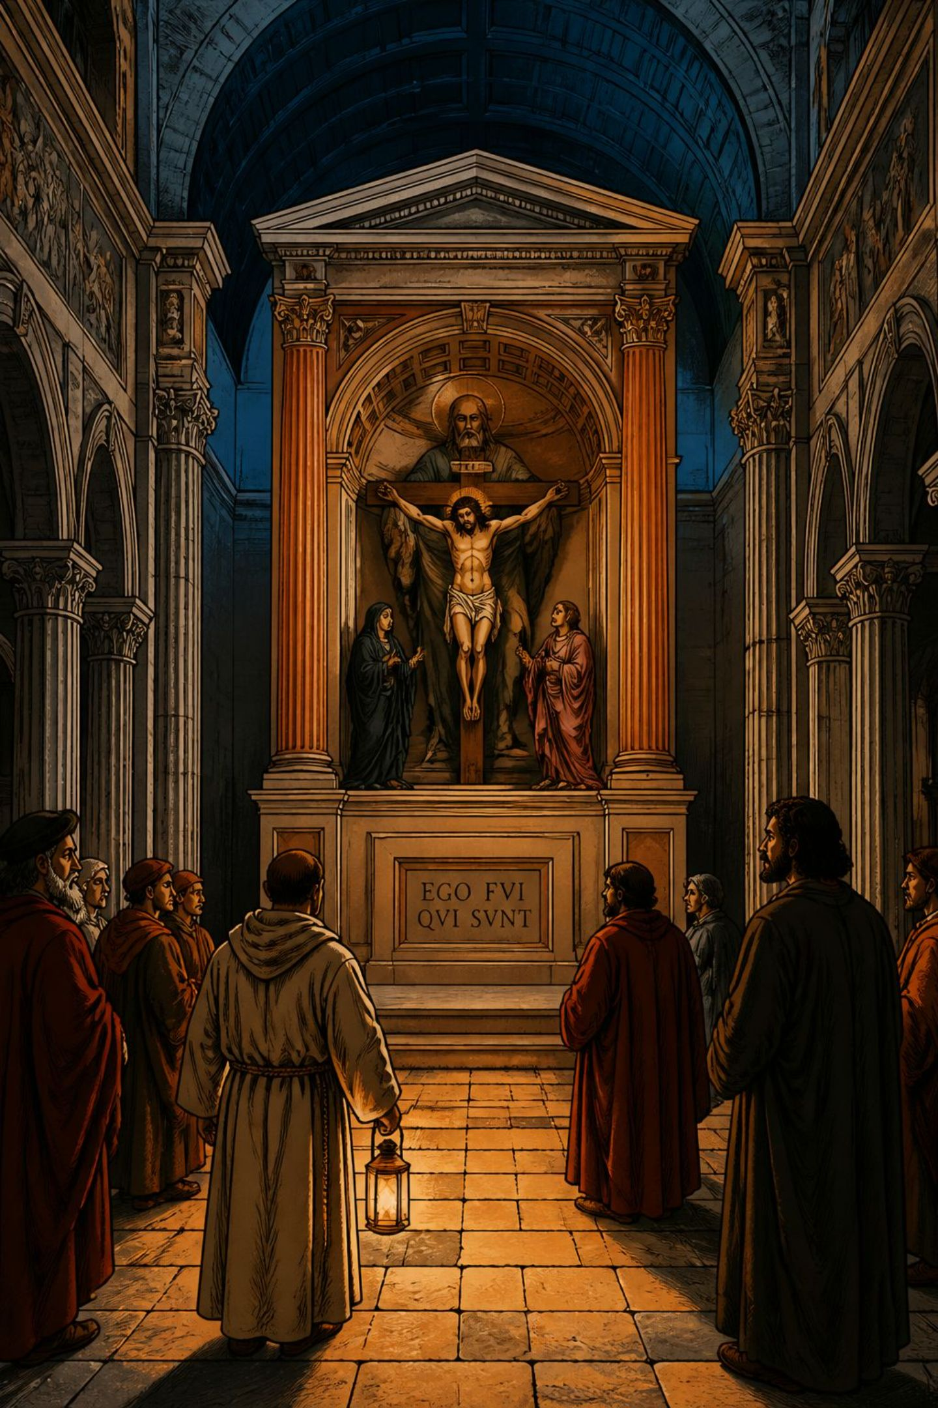
르네상스 미술의 개척자들
지오토
마사치오
관념적 평면 회화를 극복, 입체감과 실제감 표현 기법 창시
르네상스 창시자. 인체를 진짜 인간처럼 묘사, 투시도법과 명암법으로 새 시대 열음
브루넬레스키
원근법 발견, 피렌체 대성당 돔 건축으로 유명

Slide 5
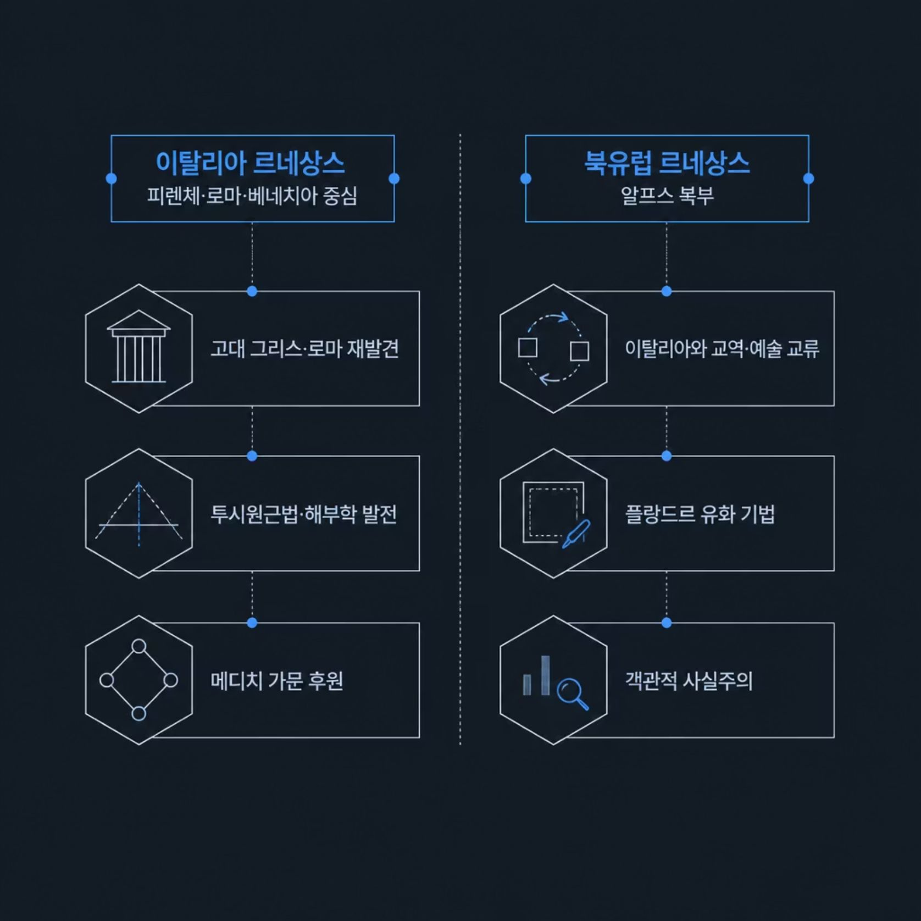

이탈리아 vs 북유럽 르네상스
이탈리아와 북유럽은 활발한 교역과 예술가 교류를 통해 서로의 예술적 성취를 공유했습니다. 피렌체는 메디치 가문의 후원으로 문화적 전성기를 누렸고, 베네치아는 동방 무역의 관문으로 풍부한 재력이 예술가들을 끌어들였습니다.
안토넬로 다 메시나가 1475년 베네치아에 입성하며 플랑드르 유화 기법을 전파했습니다.

Slide 6
르네상스 거장들의 계보
1400년대 초반
1400년대 후반
마사치오 — 르네상스 회화 양식 확립
기를란다요 — 객관적 사실주의, 보티첼리 — 고대와 중세의 화해
1
2
3
4
1400년대 중반
1500년대
폴라이우올로 형제, 베로키오 — 인체 해부, 과학적 탐구
레오나르도 다 빈치 — 집대성
이 거장들의 예술적 성취가 레오나르도 다 빈치에게 이어져, 그의 회화기법 연구의 토대가 되었습니다.

Slide 7
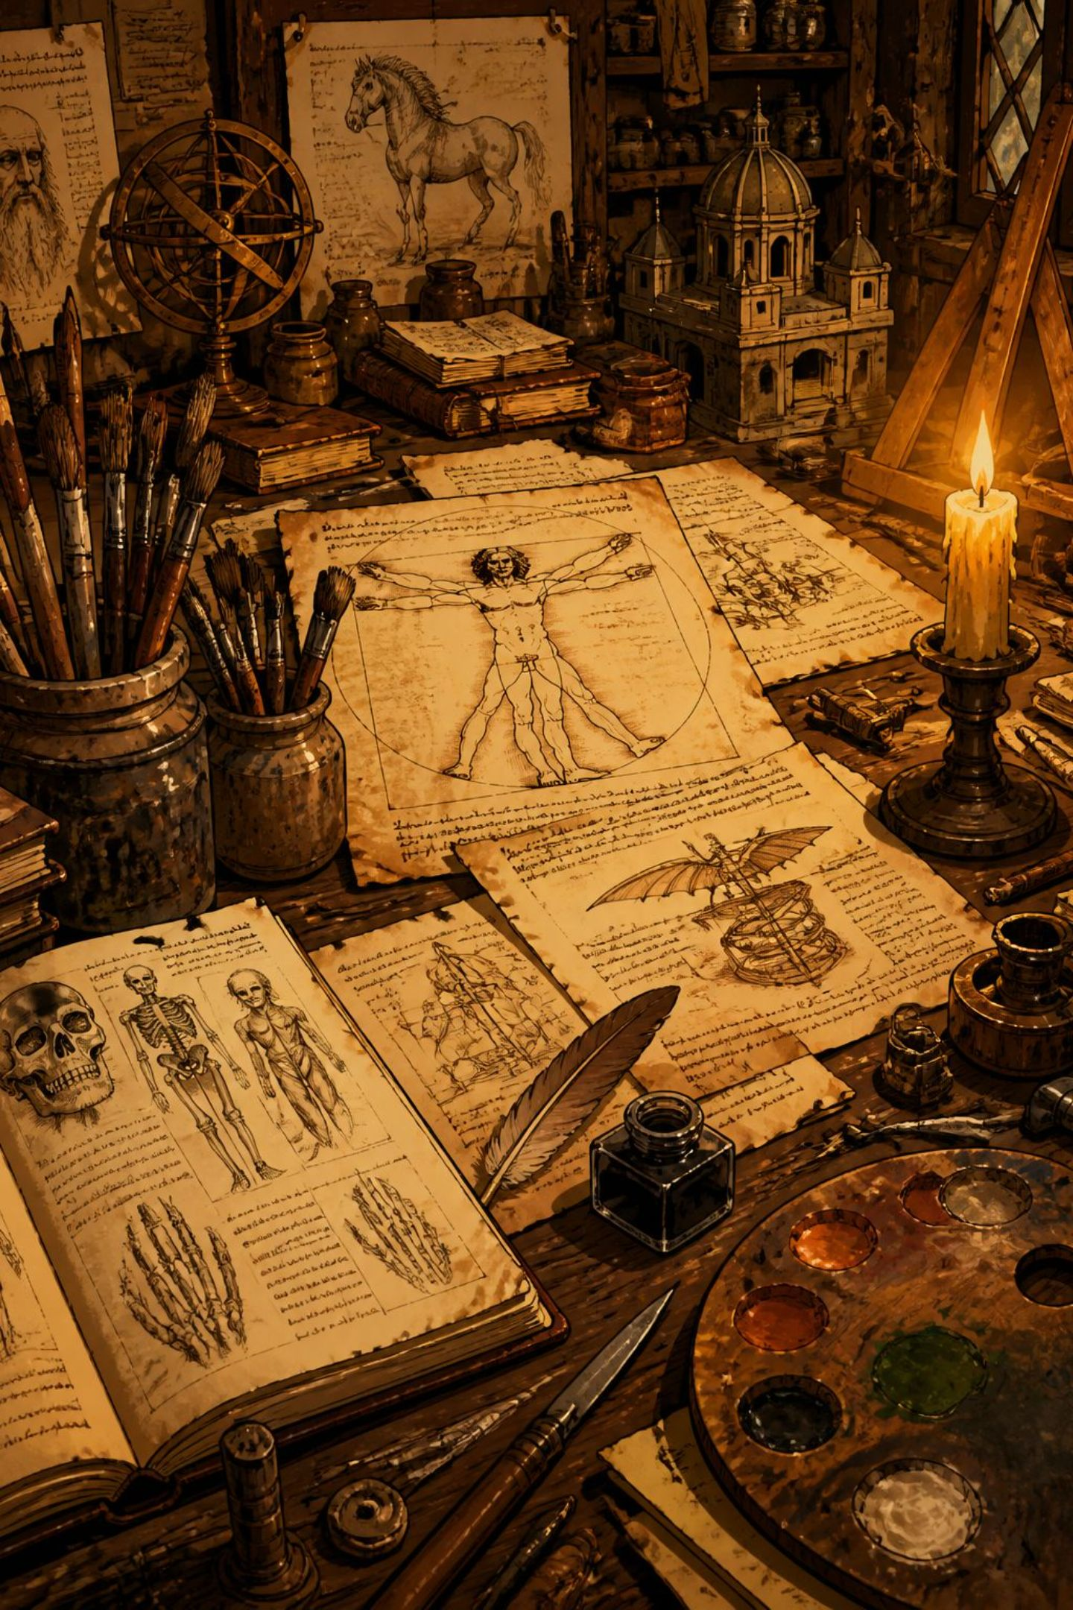
다음 발표 예고
🔬 레오나르도의 과학적 접근
🖌️ 스푸마토 기법
모나리자의 신비로운 미소를 만든 레오나르도만의 독특한 기법
해부학, 광학, 자연 관찰이 회화에 어떻게 적용되었는가?
🖼️ 모나리자 분석
구도, 색채, 명암을 통해 르네상스 회화기법의 정수 살펴보기

